Slide 1

多媒体（音视频）

Slide 2
大纲
音频 audio
视频 video

Slide 3
Html4时代的多媒体
Html4时代，网页没有显示视频的一个标准，所以基本都要借助 插件 来实现视频的播放，插件过多或者插件自身问题，很容易引起浏览器的假死，造成用户体验不佳。
<embed src = “url”>
为了创建更加丰富的web页面和web富应用，W3C在html5中加入了多媒体video（视频）和audio（音频）标签和相关API，目标就是干掉flash这样的插件。

Slide 4
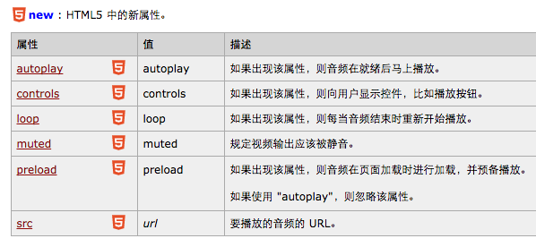
<audio>标签属性：

Slide 5
<audio>标签属性：
更多参考
http://www.w3school.com.cn/jsref/dom_obj_audio.asp

Slide 6
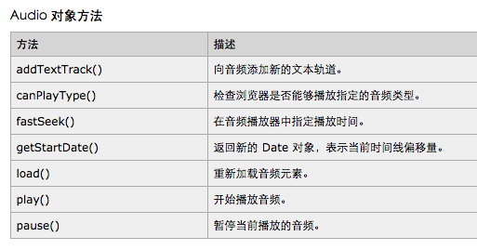
<audio>对象方法：

Slide 7
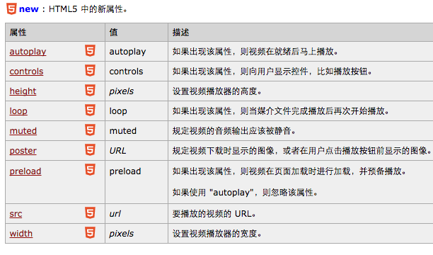
<video> 标签属性：

Slide 8
<video> 标签属性：
更多参考
http://www.w3school.com.cn/jsref/dom_obj_video.asp

Slide 9
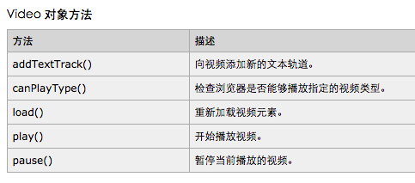
<video> 对象方法：

Slide 10
为了解决格式的问题
使用方法（video和audio与source标签结合使用）：
<video width="320" height="240" controls="controls">
<source src="movie.ogg" type="video/ogg">
<source src="movie.mp4" type="video/mp4">
Your browser does not support the video tag.
</video>

Slide 11
多媒体标签的方法
play()方法：开始播放音频/视频
paused()方法：暂停当前播放的音频/视频

Slide 12
多媒体标签属性
muted：设置或返回音频/视频是否静音
volume:设置或返回音频/视频的音量
currentTime:设置或返回音频/视频中的当前播放位置（以秒计）
duration:返回当前音频/视频的长度（以秒计）

